Slide 1
Γυμνάσιο Ν. Ερυθραίας
Β΄ ΓΥΜΝΑΣΙΟΥ
& 2.1 Εφαπτομένη οξείας γωνίας

Slide 2
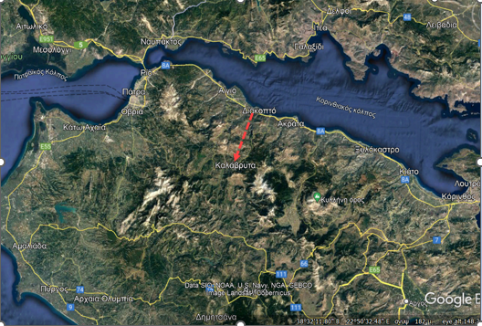
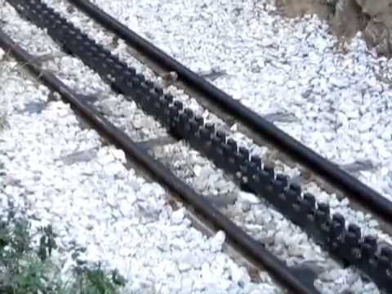
Γυμνάσιο Ν. Ερυθραίας (& 2.1 Εφαπτομένη οξείας γωνίας)

Slide 3
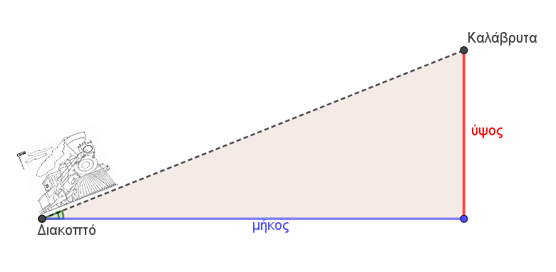
Γυμνάσιο Ν. Ερυθραίας (& 2.1 Εφαπτομένη οξείας γωνίας)
Το τραινάκι (οδοντωτός σιδηρόδρομος) που συνδέει το Διακοπτό με τα Καλάβρυτα, πρέπει να διανύσει μια απόσταση 22 Km και να καλύψει μια υψομετρική διαφορά 750 m.
Θα μπορούσε να ανέβει αν η κλίση του εδάφους ήταν 50%;
Τι σημαίνει κλίση;

Slide 4
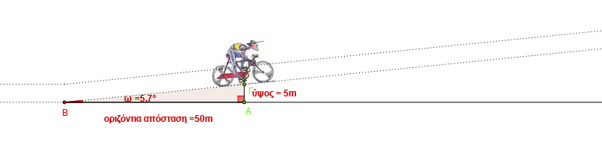
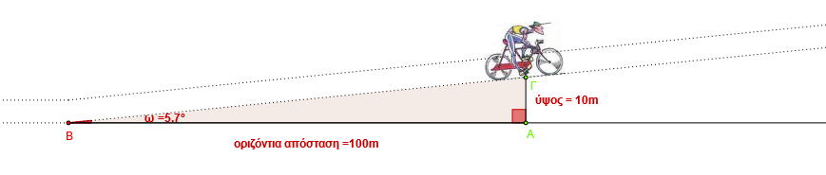
Γυμνάσιο Ν. Ερυθραίας (& 2.1 Εφαπτομένη οξείας γωνίας)
Παρατηρείστε τις επόμενες εικόνες σε σχέση με την οριζόντια απόσταση και το ύψος.

Slide 5
Γυμνάσιο Ν. Ερυθραίας (& 2.1 Εφαπτομένη οξείας γωνίας)
Για τον ποδηλάτη έχουμε αν ΑΓ=5m και ΑΒ=50m
τότε:

Slide 6
Γυμνάσιο Ν. Ερυθραίας (& 2.1 Εφαπτομένη οξείας γωνίας)
Για τον ίδιο ποδηλάτη έχουμε, αν ΑΓ=10m και ΑΒ=100m
τότε:

Slide 7

Γυμνάσιο Ν. Ερυθραίας (& 2.1 Εφαπτομένη οξείας γωνίας)
Παρατηρείστε ότι το πηλίκο
παραμένει σταθερό. Το σταθερό αυτό πηλίκο ονομάζεται κλίση του δρόμου και σημαίνει ότι για κάθε 100m σε οριζόντια διεύθυνση ανεβαίνει (ή κατεβαίνει) 10m σε κατακόρυφη διεύθυνση. Συμβολίζεται συχνά με ένα ποσοστό
π.χ.
Αυτό στα μαθηματικά εκφράζεται και με έναν τριγωνομετρικό αριθμό που ονομάζεται εφαπτομένη.

Slide 8
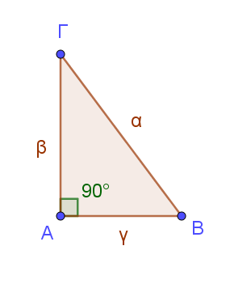
Γυμνάσιο Ν. Ερυθραίας (& 2.1 Εφαπτομένη οξείας γωνίας)
Αν το τρίγωνο ΑΒΓ είναι ορθογώνιο τότε ορίζουμε ως εφαπτομένη μιας οξείας γωνίας ω το επόμενο πηλίκο:
εφω=
άρα εφΒ= και εφΓ=

Slide 9
Γυμνάσιο Ν. Ερυθραίας (& 2.1 Εφαπτομένη οξείας γωνίας)
1ο Παράδειγμα

Slide 10
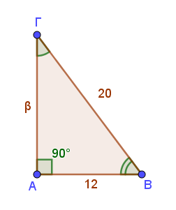
Γυμνάσιο Ν. Ερυθραίας (& 2.1 Εφαπτομένη οξείας γωνίας)
Να υπολογιστούν οι εφαπτόμενες των γωνιών Β και Γ
Πρώτα υπολογίζουμε την πλευρά β με π.θ.
Τότε εφΒ= και εφΓ=
Παρατηρείστε ότι οι αριθμοί εφΒ και εφΓ είναι αντίστροφοι.

Slide 11
Γυμνάσιο Ν. Ερυθραίας
Β΄ ΓΥΜΝΑΣΙΟΥ
& 2.2 Ημίτονο-Συνημίτονο οξείας γωνίας

Slide 12
Γυμνάσιο Ν. Ερυθραίας (& 2.2 Ημίτονο-Συνημίτονο οξείας γωνίας)
Εκτός από την εφαπτομένη ορίζουμε άλλους δύο τριγωνομετρικούς αριθμούς που ονομάζονται ημίτονο και συνημίτονο οξείας γωνίας
Αν το τρίγωνο ΑΒΓ είναι ορθογώνιο τότε ορίζουμε ως ημίτονο και ως συνημίτονο μιας οξείας γωνίας ω τα επόμενα πηλίκα:
ημω=
συνω=
άρα ημΒ= συνΒ= ημΓ= συνΓ=

Slide 13
Γυμνάσιο Ν. Ερυθραίας (& 2.2 Ημίτονο-Συνημίτονο οξείας γωνίας)
2ο Παράδειγμα

Slide 14
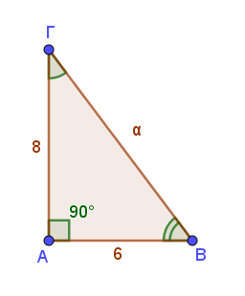
Γυμνάσιο Ν. Ερυθραίας (& 2.2 Ημίτονο-Συνημίτονο οξείας γωνίας)
Να υπολογιστούν το ημίτονο και το συνημίτονο των γωνιών Β και Γ
Πρώτα υπολογίζουμε την πλευρά α με π.θ.
Τότε ημΒ= συνΒ=
ημΓ= συνΓ=
Παρατηρείστε ότι ημΒ=συνΓ και
συνΒ=ημΓ

Slide 15
Γυμνάσιο Ν. Ερυθραίας (& 2.2 Ημίτονο-Συνημίτονο οξείας γωνίας)
Να θυμάστε ότι οι τριγωνομετρικοί αριθμοί είναι “καθαροί αριθμοί”, δεν έχουν δηλαδή μονάδα μέτρησης.
Στη σελίδα 254 του βιβλίου μας υπάρχει ένας πίνακας που περιέχει τους τριγωνομετρικούς αριθμούς από .
Η μονάδα μέτρησης των γωνιών είναι οι μοίρες π.χ. γωνιά 45 μοιρών γράφεται ως . (αν έχετε χρόνο αναζητήστε πληροφορίες για το πως επινοήθηκε αυτή η μονάδα μέτρησης).
Στα κομπιουτεράκια η αντιστοιχία των τριγωνομετρικών αριθμών με τα πλήκτρα είναι: Ημίτονο sin, Συνημίτονο cos, Εφαπτομένη tan
Παρατηρείστε τέλος ότι 0<ημω<1 και 0<συνω<1 (μπορείτε να το δικαιολογήσετε;)

Slide 16
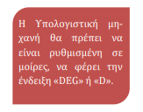
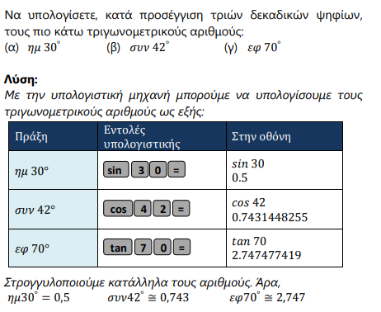
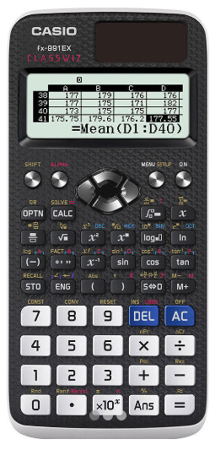
Γυμνάσιο Ν. Ερυθραίας (& 2.2 Ημίτονο-Συνημίτονο οξείας γωνίας)

Slide 17


Γυμνάσιο Ν. Ερυθραίας (& 2.2 Ημίτονο-Συνημίτονο οξείας γωνίας)
ΤΕΛΟΣ

